Slide 1
消費小達人
Notes:
今天這堂課，要讓你們學完之後都可以變成消費小達人

Slide 2
目錄
1
認識塑膠
2
購買環保用具
3
不同環保材質
4
我是消費小達人
Notes:
我們今天要來教大家購買東西時，我們應該怎麼挑選正確適合自己的需 要的容器呢？

Slide 3
認識塑膠
Notes:
首先，我們要先了解最常見的容器材質，也就是塑膠！

Slide 4
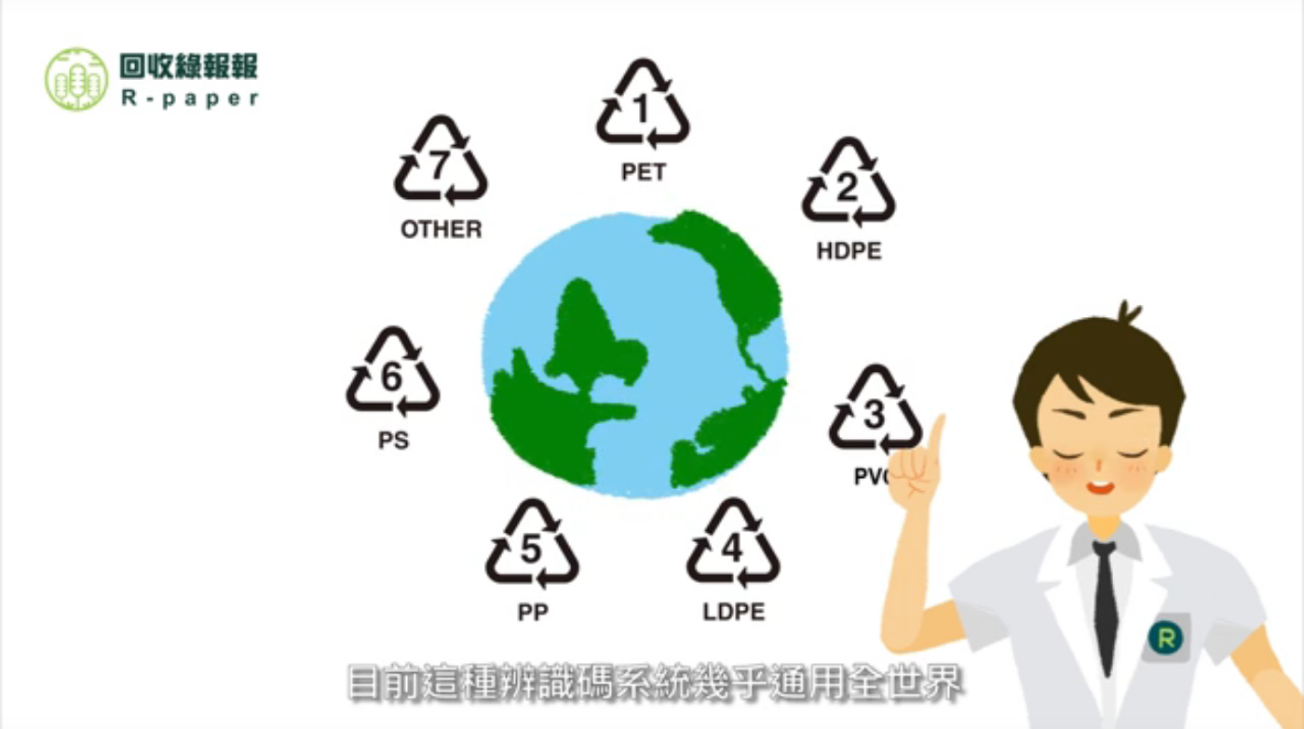

認識塑膠
Notes:
https://www.youtube.com/watch?v=bmscIFxx1nI （全播）
我們這裡可以先看一個環保署做的影片，讓你們先大概了解塑膠
(請在投影片模式時點選圖片)

Slide 5







認識塑膠
塑膠分類代碼 | 材質 | 特性 | 常見產品 | 耐熱溫度（℃）
 | 聚乙烯對苯二甲酸酯 (PET) | 硬度韌性佳、質輕、不揮發、耐酸鹼、勿長期使用 | 寶特瓶、市售飲料瓶等 | 60～85
 | 高密度聚乙烯(HDPE) | 耐腐蝕、耐酸鹼、 不宜微波 | 食用油瓶、清潔劑罐、洗髮精液罐等 | 90～110
 | 聚氯乙烯(PVC) | 可塑性高、不可加熱 | 水管、浴簾、雨衣等 | 60～80
 | 低密度聚乙烯(LDPE) | 耐腐蝕、耐酸鹼 | 塑膠袋、PE保鮮膜、半透明或不透明的塑膠瓶等 | 70～90
 | 聚丙烯 (PP) | 耐酸鹼、耐化學物質、耐碰撞、耐高溫、 最耐熱（最常見） | 水杯、布丁盒、豆漿瓶、 微波成品塑膠盒等 | 100~140
 | 聚苯乙烯 (PS) | 吸水性低、安定性佳、不可微波 | 蛋盒、保麗龍盒、免洗杯等 | 70~90
 | 其他 包含： 聚碳酸酯(PC) 聚乳酸（PLA） | PC：質輕、耐高溫、不耐鹼性 PLA：質輕、透明 | PC：嬰兒奶瓶、運動水壺、水杯等 PLA：餐飲店的冷飲杯、冰品杯、沙拉盒等 | PC：120~130 PLA : 50-120
Notes:
根據剛剛的影片呀～我們把塑膠的7個分類代碼做成一個表圖來介紹
這些標記都會標記在容器上面，我們在購買的時候都可以好好地查看一下裝的內容物是不是使用了最適合的容器！
首先我們看到的1號的塑膠代碼，我們都簡稱叫PET，它主要都是用在寶特瓶、市售的飲料瓶上，這類的塑膠建議都不要長期使用
再來是我們的2號塑膠代碼，我們簡稱叫HDPE，它的特性比較耐酸鹼，而且不能拿去微波，所以比較常在清潔罐或洗髮精上面看到它！
3號的代碼，簡稱PVC，因為他可塑性比較高，也就是容易做成不同的形狀但不可以加熱所以比較常做成雞蛋盒或是塑膠調味罐
4號的代碼，我們稱LDPE，這類的塑膠我們在日常生活中很常使用它，例如:塑膠袋、PE保鮮膜，這類的塑膠比較耐腐蝕跟耐酸鹼，所以塑膠袋才會很常被拿來裝東裝西～
而5號塑膠是我們最常使用的塑膠了，叫做PP，因為它耐酸鹼、化學物質、奈碰撞、還耐高溫甚至是所有塑膠中最耐熱的，可以耐熱到140度呦～所以很常被做成水杯、微波成品的塑膠盒…等。
6號塑膠PS通常吸水性低，安定性佳但不可以微波，就像保麗龍盒、泡麵碗等~
而最後就是我們的7號其他，也就是除了以上6種的塑膠以外，其他類的塑膠都會被歸為7號，其中包含了嬰兒奶瓶、沙拉盒…等。

Slide 6
塑膠小遊戲
Notes:
根據剛剛老師詳細的介紹之後，我們來玩個找出塑膠數字的小遊戲
老師等等會先出不同我們生活上常見的塑膠製品，看看誰還記得他是幾號的塑膠！

Slide 7
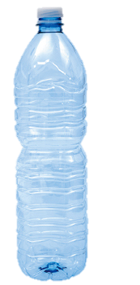
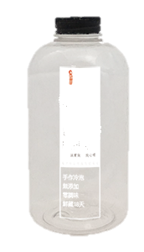
認識塑膠
寶特瓶
飲料瓶

Slide 8
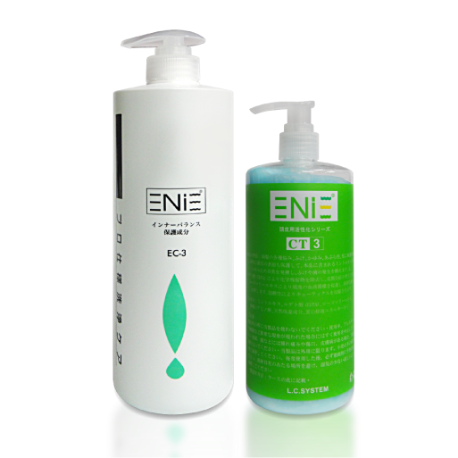
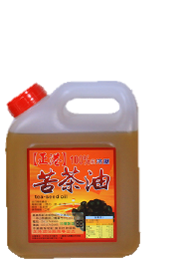
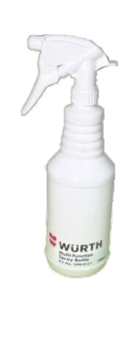
認識塑膠
食用油瓶
清潔劑罐
洗髮精罐

Slide 9
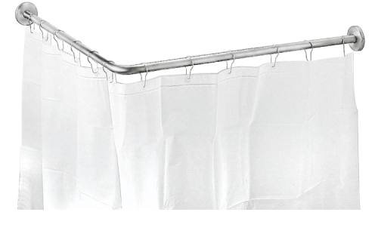
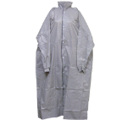
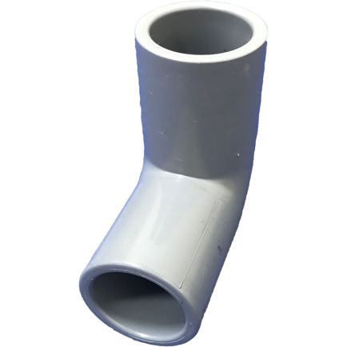
認識塑膠
浴簾
水管
雨衣

Slide 10
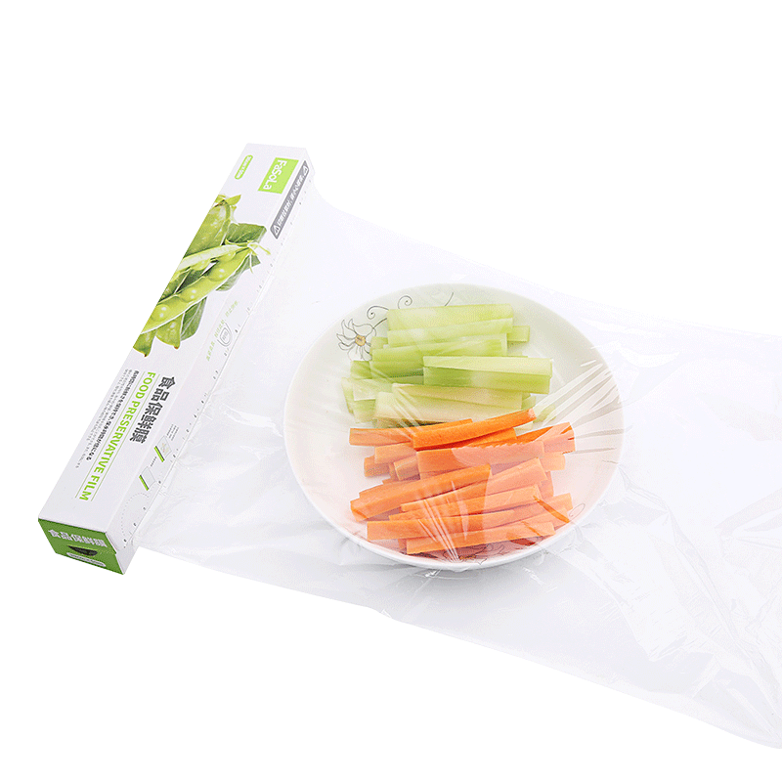
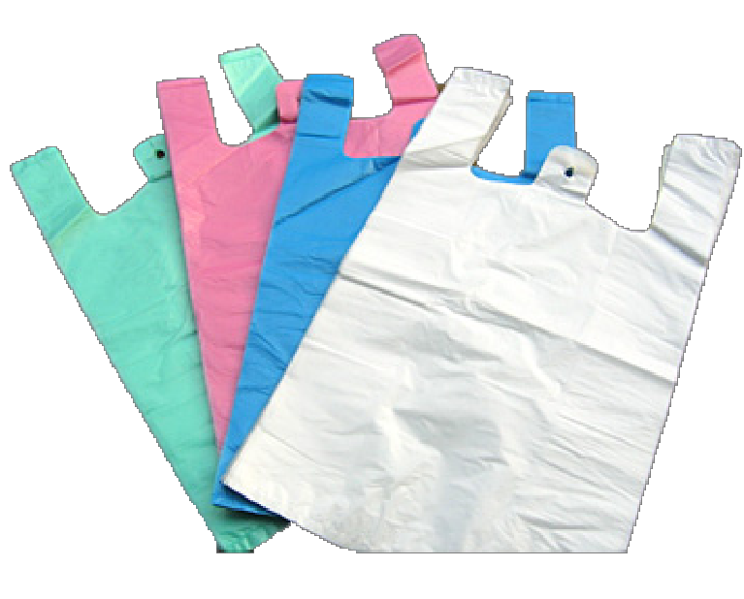
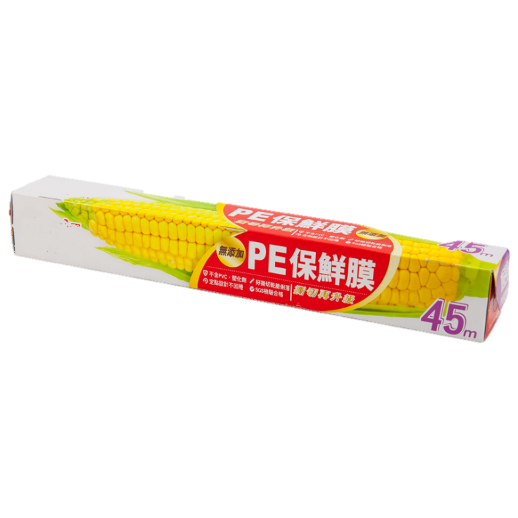
認識塑膠
塑膠袋
PE保鮮膜

Slide 11
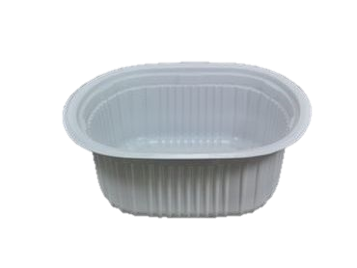
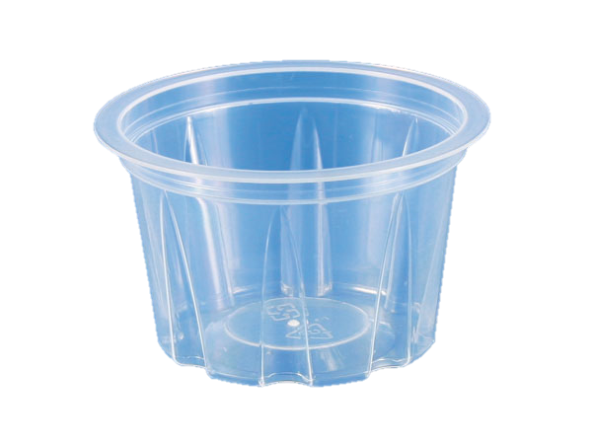
認識塑膠
微波塑膠盒
布丁盒

Slide 12
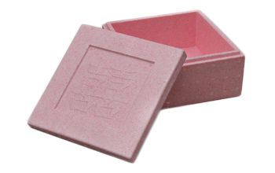
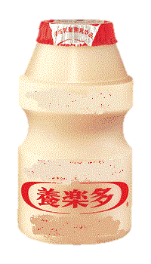
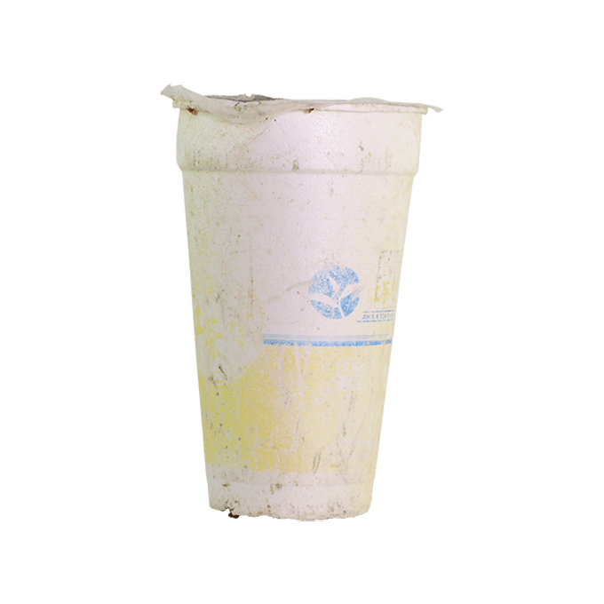
認識塑膠
保麗龍盒
養樂多瓶
保麗龍杯

Slide 13
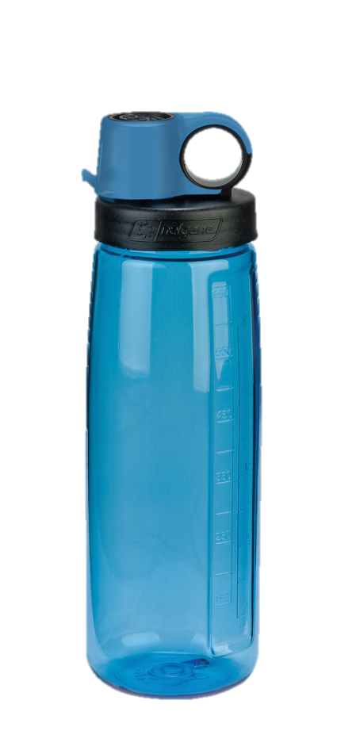
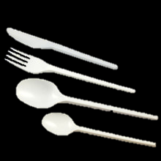
認識塑膠
塑膠餐具
運動水壺

Slide 14
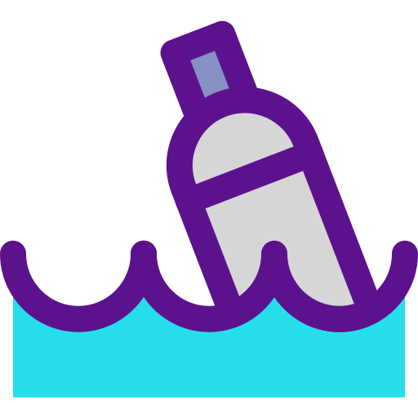
認識塑膠
塑膠已經危害我們的生態
更會對人體造成負擔
我們應該要「減少使用」
Notes:
遊戲結束後~
我們知道日常生活中我們用了太多塑膠製品，但其實塑膠已經危害我們的生態了
更會對人的身體有傷害，所以我們應該要減少使用塑膠製品
那要怎麼減少使用呢？

Slide 15
購買環保用具
Notes:
我們要購買環保用具！

Slide 16
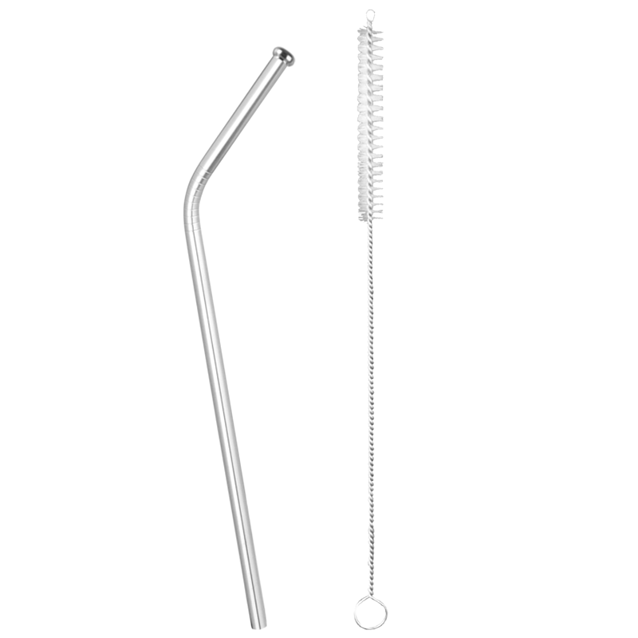
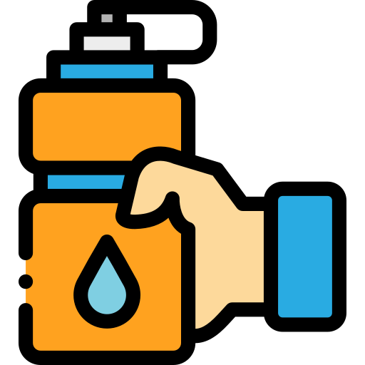


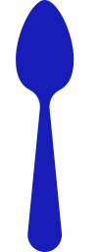
購買環保用具
水壺
環保吸管
購物袋
環保筷、匙
Notes:
我們可以自己購買環保的碗盤、購物袋、水壺跟環保吸管
但市面上有那麼多材質我們應該要買哪一種呢？

Slide 17
不同環保材質
Notes:
接下來我們就要來介紹各種環保用具的不同材質～

Slide 18
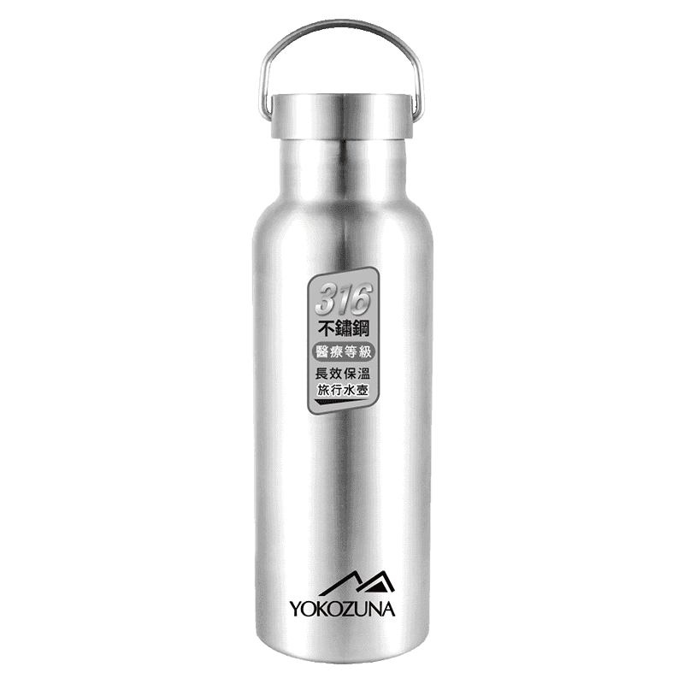
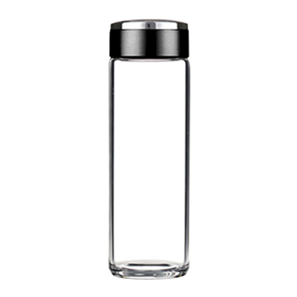
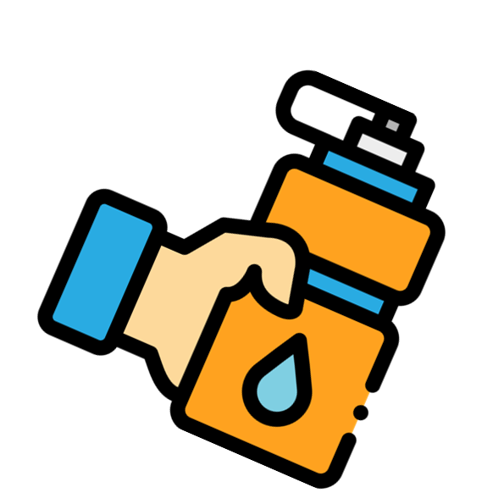
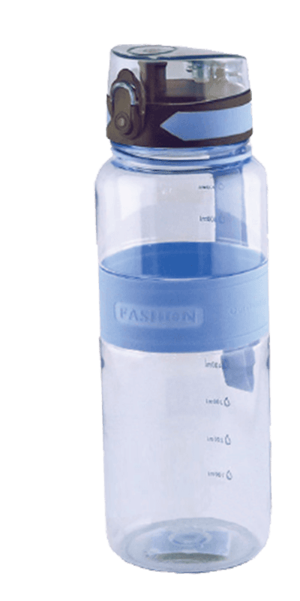
不同環保材質
 | 塑膠PP材質 | 不鏽鋼 | 玻璃
優點 | 重量輕 | 耐摔 建議挑選食品級不鏽鋼304鋼、316鋼 | 最適合裝酸性的飲料 基本是不會滲出有害物質
缺點 | 不可裝酸性的飲料 不能裝熱水 不能長期放牛奶、果汁、乳酸飲料 放熱飲會釋出雙酚A…等有害物質，較高機率與乳腺癌、攝護腺癌及性早熟有關 | 不能長期存放酸性、鹼性、含鹽的所有食物 不可以裝中藥 較容易氣味殘留 | 只是冷熱溫度要注意，不然容易破裂
Notes:
第一個我們要介紹的是環保杯
我們市面上最常看到的就是塑膠的PP材質、不鏽鋼跟玻璃材質
那他們每一種都有適合他們裝的內容物
例如:我們最常看到的不銹鋼，其實不能長期裝酸性飲料
所以如果有人喜歡喝檸檬汁就不適合買不銹鋼材質的水杯使用了
其實現在較多人會使用不鏽鋼材質，但不鏽鋼像老師剛剛說的不能長期裝酸的飲料以外，也不能長期裝鹼性像運動飲料，
還有含鹽的食物，更不可以裝中藥，而且不銹鋼容易有氣味的殘留！
不過相較使用塑膠材質的環保杯，它比較不會對人體有直接甚至是快速的傷害。
因為部分塑膠材質的環保杯也不可以裝酸性的影料外更不可以長期放牛奶、果汁、乳酸影廖，其實也不建議裝熱水，因為如果用塑膠裝熱水，有些塑膠杯子本身會釋放出有害物質，可能會引發一些病症。
相較這兩種材質，其實最安全的就是玻璃材質的環保杯，因為他不會滲出有害物質以外很適合裝酸性的飲料，
只是他唯一的缺點就是如果你冷熱交替使用的話或是不小心摔到的話，很容易造成玻璃破裂、損壞。

Slide 19
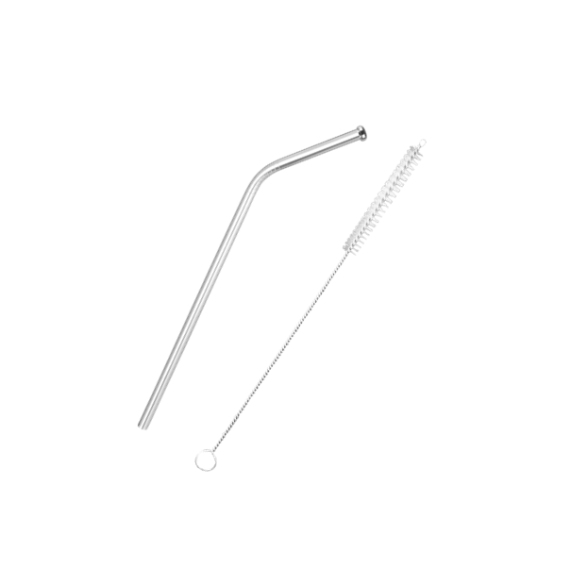
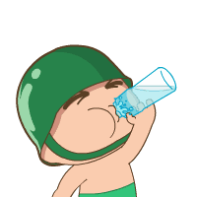
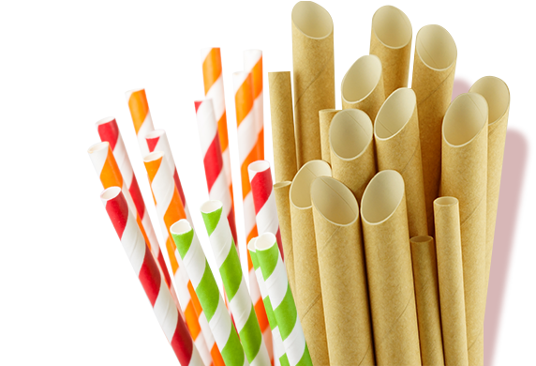
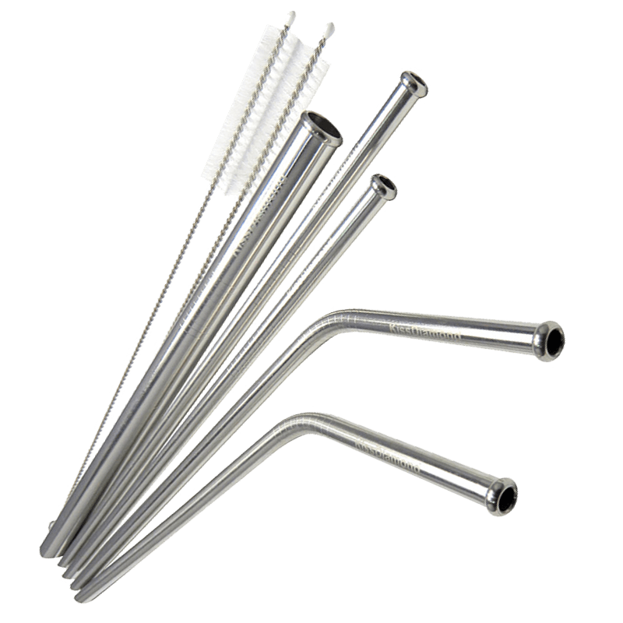
不同環保材質
 | 直接喝 | 紙吸管 | 不鏽鋼
優點 | 只需開蓋即可飲用，不會為環境多一件垃圾 | 為一次性使用吸管，其可回收 | 耐用、摔到不易壞、最常見好買、品質好的可耐酸鹼
缺點 |  | 不耐高溫，易溶解且容易泡軟 | 口感較冰冷、可能會戳到牙齒、小朋友較危險、導冰導熱快
備註 |  |  | 316 屬於醫療等級，因此價位較高。
Notes:
一般人習慣買飲料時都順便要一隻塑膠吸管，
但這小小的塑膠吸管，郤對我們的海洋生態造成很大的傷害
大家應該都有看過海龜被我們人類使用的塑膠吸管深深地插入在牠的鼻子裡
我們要如何救救這些海洋生物及環境，
我們有幾個替代塑膠吸管的方案，
例如你可以每次都問問自己，我們真的有需要吸管嗎？
我們是不是可以直接打開來喝呢？
我們買飲料時，直接拿環保杯去裝就不會製造封膜的塑膠垃圾
那珍珠奶茶呢？應該怎麼喝呢？
如果真的要用吸管，我們可以把塑膠吸管替換成紙吸管或不鏽鋼吸管的
紙吸管是一次性使用的吸管，他也是可以回收的，但是它容易溶解泡軟而且不耐高溫。
或是不鏽鋼吸管，這就比較可以重複利用，比較耐用又不怕摔壞，
購買不鏽鋼材質時記得要挑選食用級的304或是醫療級316不鏽鋼。

Slide 20
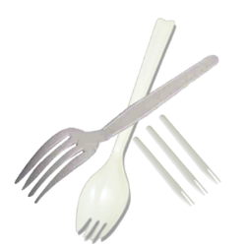
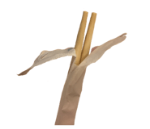
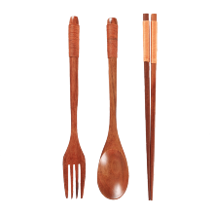
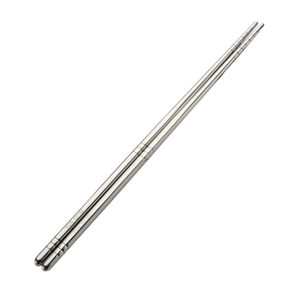
不同環保材質
 | 一次性免洗餐具 | 不鏽鋼 | 木頭
優點 | 方便取得 | 耐用 使用年限較長 | 材質來自環境，較不會釋出有無物質
缺點 | 容易造成環境汙染 很多免洗餐具在製造時添加很多漂白成份，我們在使用時多少會吃到一些化學藥劑 塑膠製品碰到熱食時會釋放有無物質 | 不可以微波 導冰導熱快 | 容易濕氣過重，使木頭滋生黴菌、變形、龜裂
Notes:
而我們在挑選環保餐具時，除了大家常用的不銹鋼材質外，還會有木頭材質，很多人在都會使用不鏽鋼材質的餐具，
除了之前說的不鏽鋼優缺點外，要記得不銹鋼材質其實是不可以微波的喔～
還有我們木頭材質的餐具，因為是來自大自然中的材質，所以不會釋出甚麼有害物質，很多人就會挑選，
但大家在使用的時候一樣要注意，木頭容易潮濕所以很常濕氣太重就滋生黴菌造成變形或龜裂，如果購買的是木頭材質的話盡量要保持乾燥的地方喔！

Slide 21
我是消費小達人
Notes:
除了知道怎麼選適合自己環保材質的環保用具外，
我們還要注意以下幾項

Slide 22

我是消費小達人
寫下需要購買的物品
查好資料(材質、價錢)
攜帶購物袋
如有需要用餐要記得攜帶環保餐具
Notes:
我們應該在要去購物時先明確地寫下
需要購買的物品、
然後查好資料，例如剛剛說的材質跟價錢
還要記得攜帶購物袋，
如果剛好想在購物後或購物前用餐的話記得攜帶環保餐具喔～

Slide 23
讓我們成為
消費小達人
Notes:
這樣讓我們成為消費小達人

